Slide 1
Технологии за push известувања
Семинарска работа по предметот
Напреден Веб Дизајн
Изработила: Вероника Огњановска 181045
Ментор: м-р Бобан Јоксимоски

Slide 2
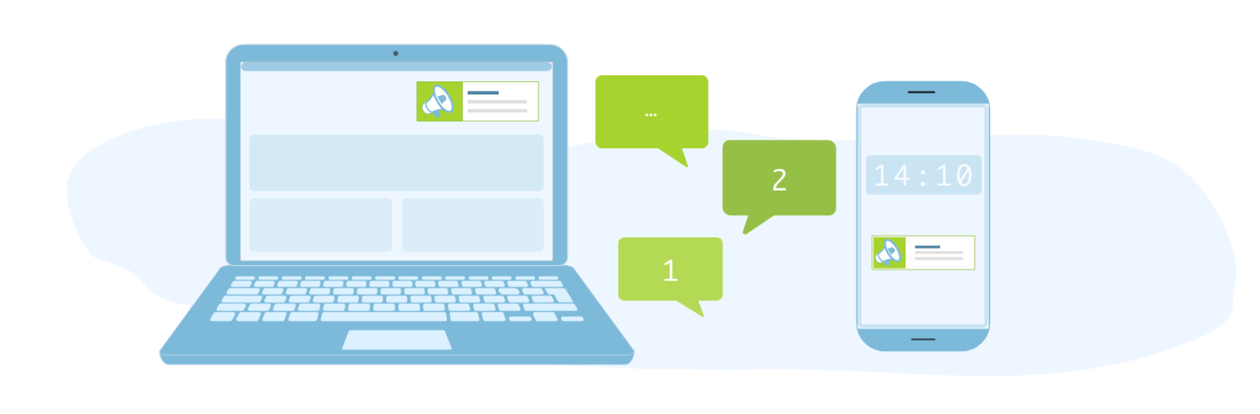
Push известувања
англиски од „бутка“
важен дел во комуникацијата помеѓу развивачите на апликацијата и нејзините корисници
кратки пораки што се појавуваат на мобилниот или работната површина на корисникот, потикнувајќи ги да превземат некоја акција
Дватглавни типа: веб и мобилни

Slide 3
Push технологија
или сервер push
модел на објавување/претплати (анг. "publish/subscribe")
Push технологија наспроти Pull технологија
 | Pull технологија | Push технологија
Дефиниција | Клиент праќа барања за информација од сервер. | Сервер иницира ажурирања на информацијии до клиент.
Пример | Веб прелистувач побарува веб страна. | Email сервер испраќа email до email клиент.

Slide 4
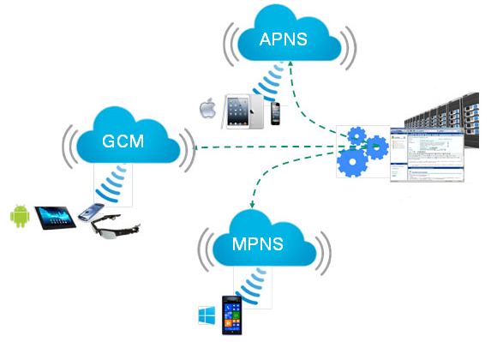
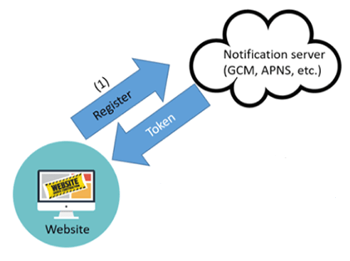
Технологијата за push известувања
Процесот се состои од две фази:
Регистрација на уред
Испраќање на известувања
Известувањата мора да одат преку сервер за известувања до уредот

Slide 5
Web Push
Секој веб-прелистувач има свој сервис за испорака на известувања (Web Push Notification Service)
Push порака и Push известување
Активен Service worker
event-driven
контрола како да се постапува со мрежните барања
влезна точка за користење push пораки
subscribe() од PushManager интерфејсот
ServiceWorkerGlobalScope.onpush – управувач на push настан
showNotification() на интерфејсот ServiceWorkerRegistration

Slide 6
Имплементирање на push известувања
Протоколи
Hypertext Transfer Protocol или HTTP
барање на клиент - одговор од сервер
WebSocket
full-duplex т.е. двонасочeн комуникациски канал преку единствена TCP врска
Push известувања со long polling (долго анкетирање)
Push известувања со WebSockets
HTTP-барање со „Надградба“ заглавие

Slide 7
Push Notification Service
Користат имплементација на технологии за push известувања користејќи познати протоколи за праќање на пораки до корисниците.
Повеќето од нив нудат не само сервис за push известувања, туку и многу други корисни алатки.
Amazon Simple Notification Service (Amazon SNS)
Firebase Cloud Messaging (FCM)
OneSignal

Slide 8
Имплементација на проект со FCM и Vue.js

Slide 9
Методологија
Vue.js е рамка за веб апликации (анг. "framework") што можеме да ја искористиме за развој на интерактивни апликации од предната страна(анг. "front end")
Апликацијата треба да обезбеди функционалност за чување на датотеки, нивен преглед, симнување и бришење. При додавање, симнување и бришење на датотека, апликацијата ќе го извести корисникот преку push известување пратено додека веб-апликацијата е во преден план и кога истата е во позадина.
приказ на известувања
употребата на библиотека
custom начин

Slide 10
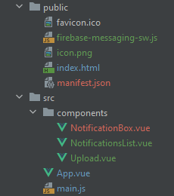
Структура на апликацијата
За потребите на апликацијата се користат компонентите App.vue, main.js, icon.png, firebase-messaging-sw, три Vue компоненти (NotificationBox, NotificationsList, Upload)
Потребни библиотеки/пакети
Node.js и npm
npm install --global @vue/cli firebase vue-notification axios fs bootstrap jquery lodash.uniqueid popper.js
со наредбата npm run serve во папката со апликацијата, истата ќе се покрене на http://localhost:8080

Slide 11
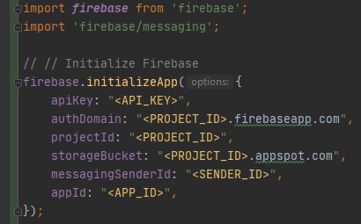
Решение на проблемот
Конекција со Firebase
Во main.js датотеката импортираме соодветни компоненти и иницијализираме Firebase проследувајќи ги соодветно параметрите од Firebase проект, и тоа
API_KEY,
PROJECT_ID,
SENDER_ID,
APP_ID

Slide 12
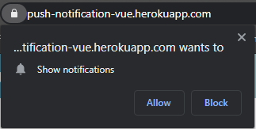
Решение на проблемот
Push известувања
апликацијата е задолжена да го праша корисникот дали сака да прима известувања
доколку корисникот прифати, веб-апликацијата ќе добие токен како идентификатор
со токенот испраќа HTTP POST барање за да слуша т.е. да биде известена за промени што настануваат на дадена тема
За креирање на соодветното барање потребно е да се постави дополнителен ред во заглавието за авторизација каде се проследува SERVER_KEY, добиен од Firebase проектот.

Slide 13
Решение на проблемот
Испраќање на известувања
Сакаме да се прикаже push известување при поставување, симнување и бришење на датотека и соодветно во методите за овие функционалности се испраќа HTTP POST барање до FCM за да бидат известени сите уреди кои се преплатени на соодветната тема.
Во овие барање се поставува повторно авторизациско заглавие, и тип на податоци што се испраќаат во телото на барањето.
Во телото на барањето, се испраќа JSON објект со соодветно наведени делови за која тема и кои податоци.

Slide 14
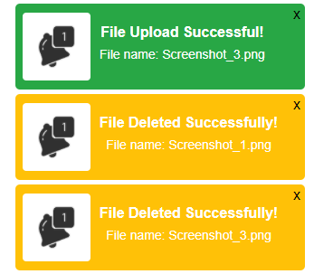
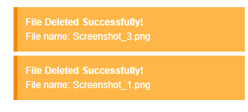
Решение на проблемот
Слушање за нови известувања
Преден план – foreground
onMessage методата од firebase messaging
custom начин и со библиотеката vue-notification.

Slide 15
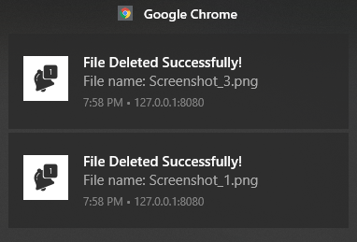
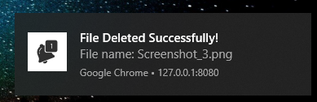
Решение на проблемот
Слушање за нови известувања
Заден план - background
потребено е да имаме дефинирано service worker и да го регистрираме (firebase-messaging-sw.js)
setBackgroundMessageHandler од firebase messaging
showNotification(title,options)

Slide 16
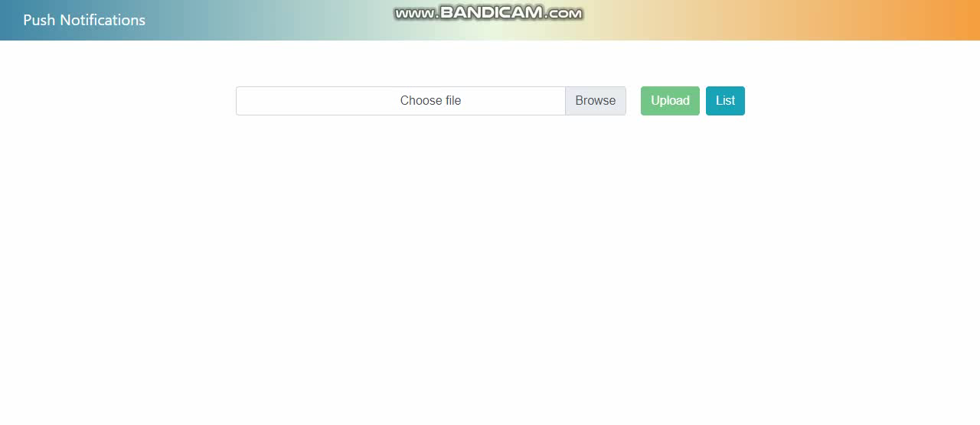
Резултати
На видеото може да ја видите целокупната функционалност на апликацијата во преден план.

Slide 17

Резултати
На видеото може да ја видите целокупната функционалност на апликацијата во заден план.

Slide 18
Дискусија
Технологијата за push известувања ни дозволува на лесен и брз начин да се поврземе со голем број од корисниците
Од технички аспект, push известувањата се лесни за имплементирање со помош на сервисите кои имплементираат технологија за push известувања.
Останува на развивачот на апликацијата да одреди кои податоци се потребни да се пратат преку овие известувања и како истите ќе бидат прикажани пред корисникот.
Се надевам дека ова истражување ќе Ви помогне да добиете подобра слика за што се тоа push известувања, која е технологијата и концептот позади истите како и за нивното користење.

Slide 19
Користена литература
https://buildfire.com/what-is-a-push-notification/
https://www.codingtag.com/basics-of-web-push-notifications-for-beginners
https://mobileroadie.com/blog/2019/10/what-is-push-notification/
https://en.wikipedia.org/wiki/Push_technology
https://uxdesign.cc/push-and-poll-f898a910b4aa
https://www.airship.com/resources/explainer/push-notifications-explained/#:~:text=For%20app%20publishers%2C%20push%20notifications,app%20is%20open%20or%20not.
http://www.mobileui.org/innovaportal/v/181/1/innova.front/push-notifications:-knowing-the-technology.html
https://developers.google.com/web/ilt/pwa/introduction-to-push-notifications
https://developer.mozilla.org/en-US/docs/Web/API/Push_API
https://en.wikipedia.org/wiki/Hypertext_Transfer_Protocol
https://www.youtube.com/watch?v=8ARodQ4Wlf4
https://medium.com/swlh/building-a-browser-push-notification-service-http-long-polling-and-the-web-socket-protocol-5e83cd1420c1
https://steelkiwi.com/blog/push-notifications-services-how-to-choose/
https://aws.amazon.com/sns/?whats-new-cards.sort-by=item.additionalFields.postDateTime&whats-new-cards.sort-order=desc
https://iwconnect.com/websocket-apis-in-amazon-api-gateway-push-notifications/
https://searchaws.techtarget.com/tip/AWS-WebSocket-support-ushers-in-real-time-serverless-features
https://docs.aws.amazon.com/iotevents/latest/developerguide/iotevents-dg.pdf
https://firebase.google.com/docs/cloud-messaging/fcm-architecture
https://stackoverflow.com/questions/48734290/javascript-websocket-into-firebase
https://documentation.onesignal.com/docs/web-push-http-vs-https
https://success.outsystems.com/Documentation/How-to_Guides/Integrations/How_to_Use_Push_Notifications_with_OneSignal
https://www.youtube.com/watch?v=wLel659TyFE
https://awesomeopensource.com/project/invokemedia/vue-push-notification-example
https://mabbkhawaja.medium.com/add-firebase-push-notifications-to-vuejs-quasar-app-4ac87683fe37

